Slide 1
Географическая викторина «Последний Герой!»

Slide 2
ПРАВИЛА ВИКТОРИНЫ
1. Участники делятся на 3 команды;
2. Каждая команда выбирает себе название и получает бланк с картой необитаемого острова;
3. Викторина состоит из трех этапов, с повышением уровня сложности;
4. В случае, если по истечении трех этапов ни одна команда с острова выбраться не успела, будут задействованы дополнительные вопросы;
5. Ответ на каждый вопрос викторины приносит правильно ответившей команде определенное количество очков, позволяющих совершить определенное количество шагов по карте острова;
6. Команда выбривавшаяся с острова первой – побеждает.
УДАЧИ!!!

Slide 3
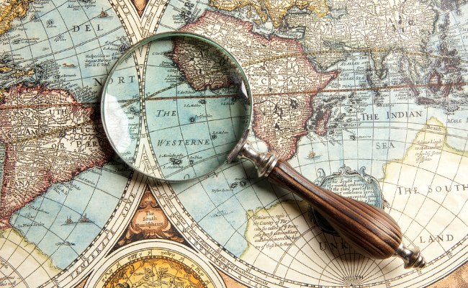
ЭТАП ПЕРВЫЙ
Этот этап состоит из 10 вопросов
За каждый правильный ответ на этом этапе команды получают по 2 очка.
Максимальное количество очков – 20.

Slide 4
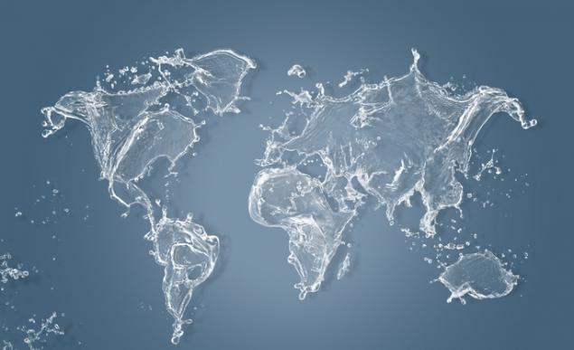
Вопрос 1: Сколько стран на политической карте мира?

Slide 5
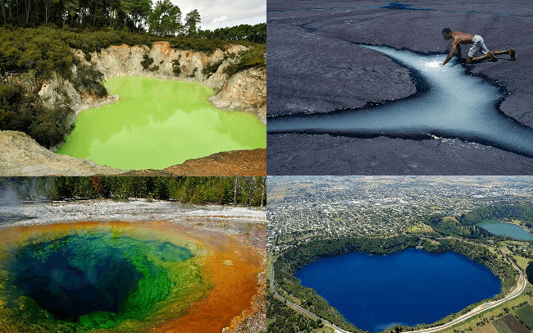
Вопрос 2: Страна с самым большим количеством озёр?

Slide 6
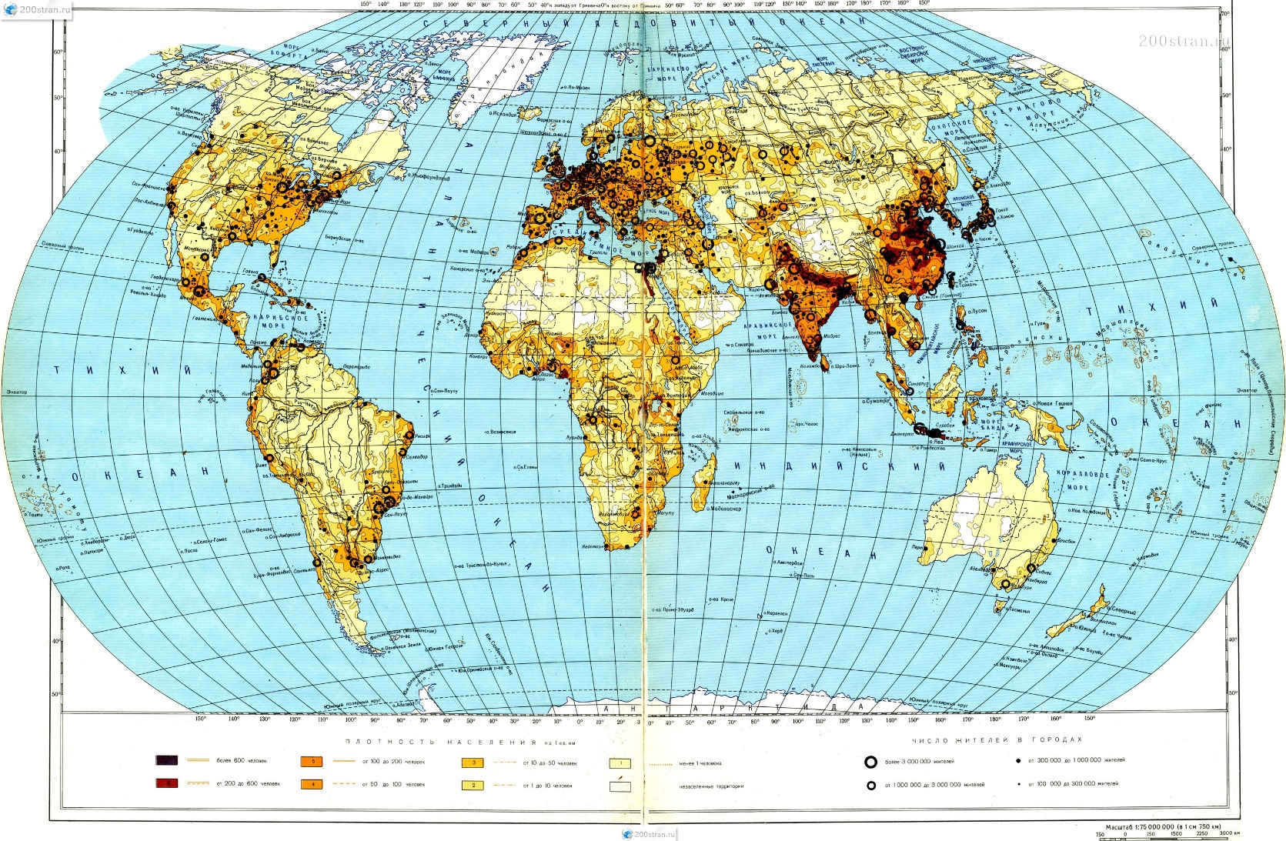
Вопрос 3: Самый густонаселённый город мира

Slide 7
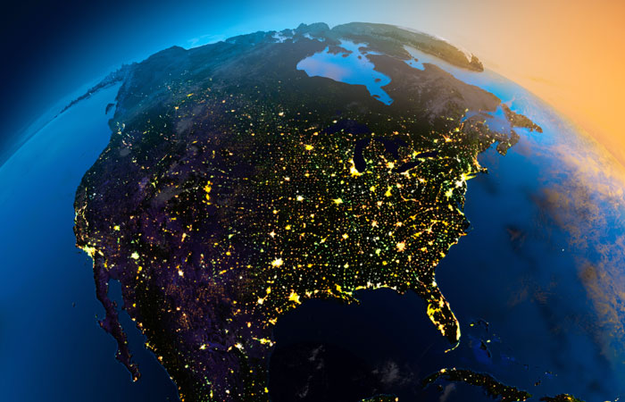
Вопрос 4: Самый малонаселённый город в мире.

Slide 8
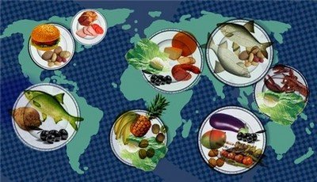
Вопрос 5: Страна, потребляющая больше всего еды на душу населения

Slide 9
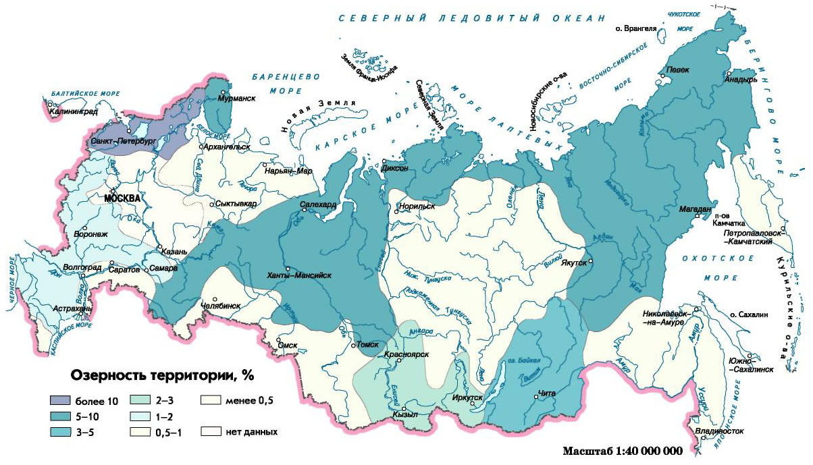
Вопрос 6: Глубочайшее пресноводное озеро России

Slide 10
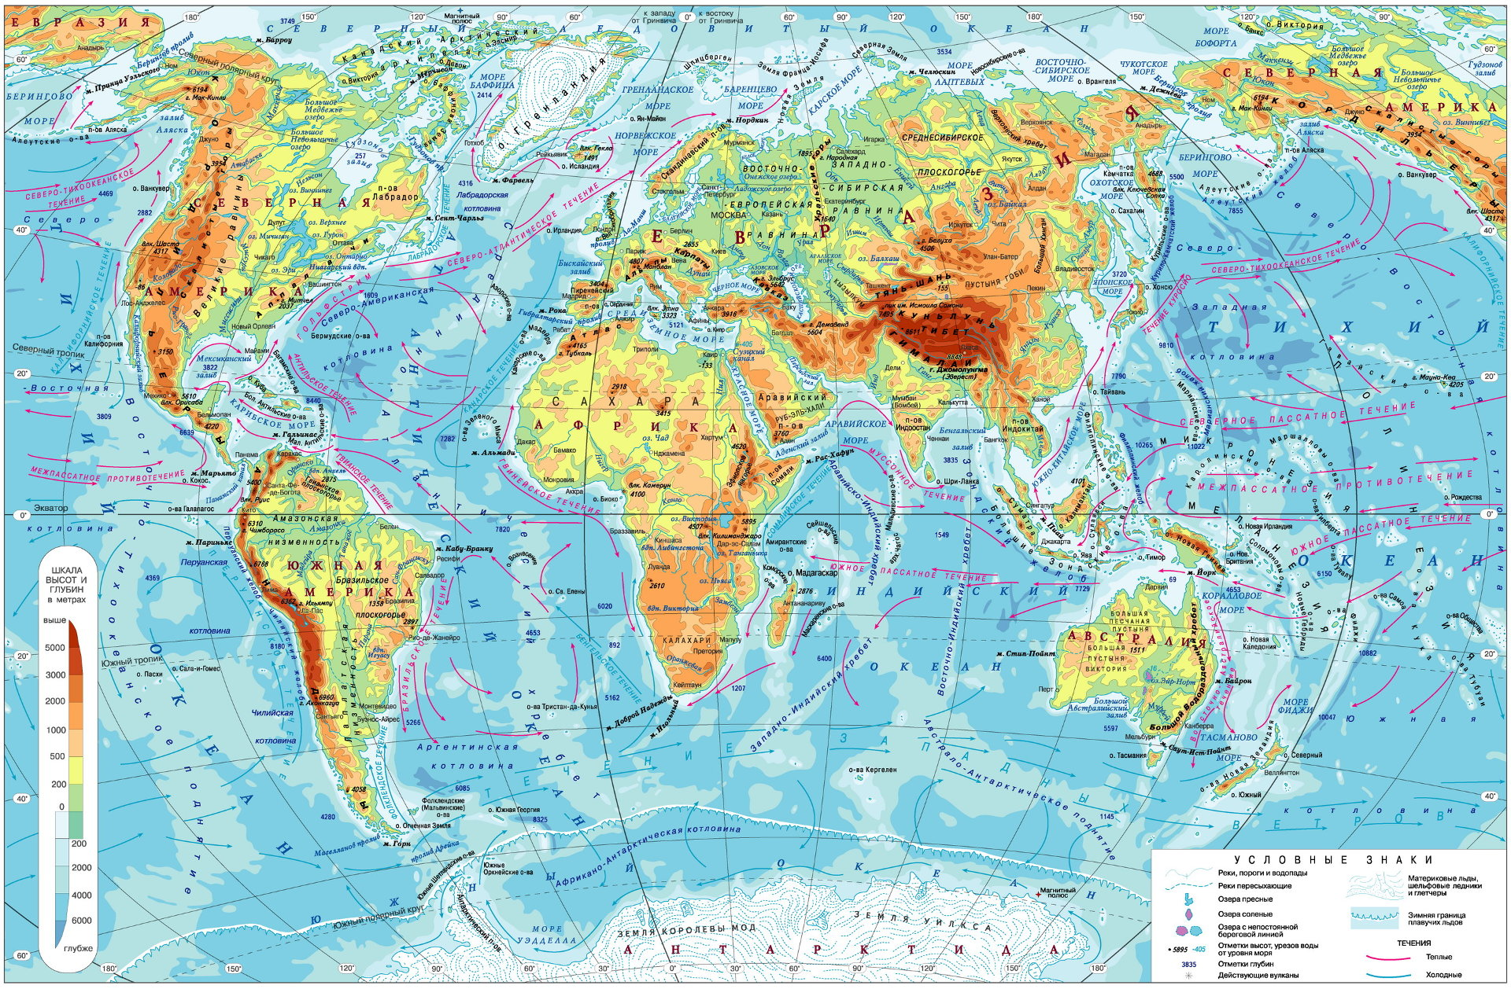
Вопрос 7: Древнейшие горы на планете

Slide 11
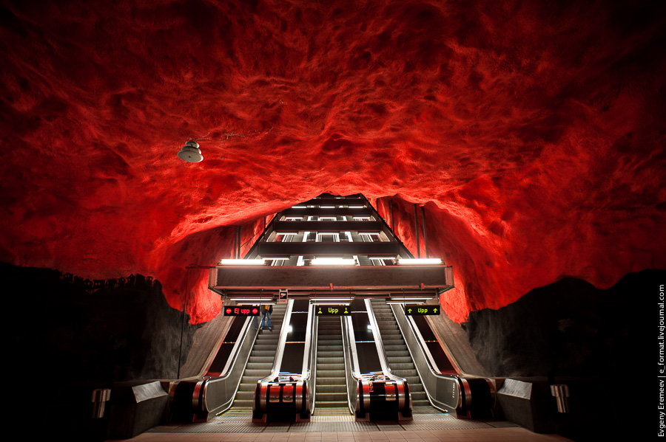
Вопрос 8: В каком городе России находится самое глубокое в мире метро?

Slide 12
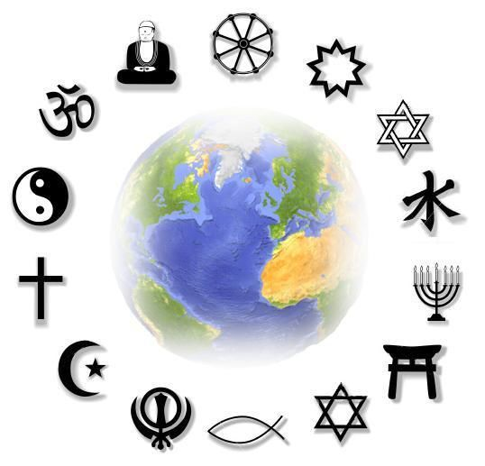
Вопрос 9: Какой регион мира является родиной трех мировых религий?

Slide 13
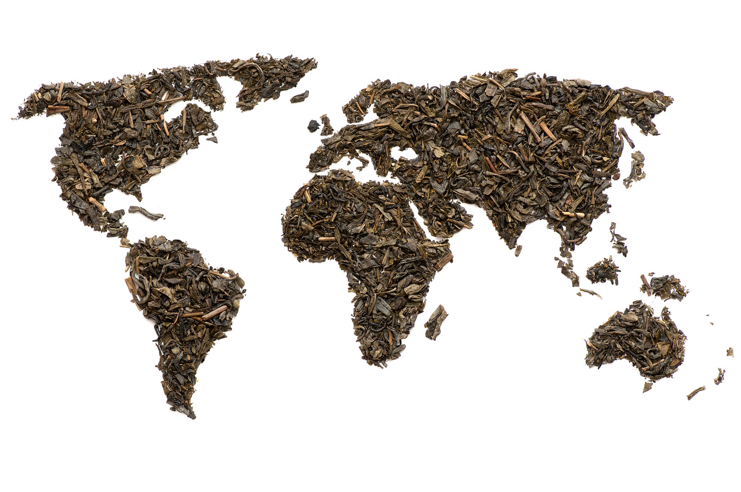
Вопрос 10: Страна, занимающая первое место в мире по сбору чая?

Slide 14
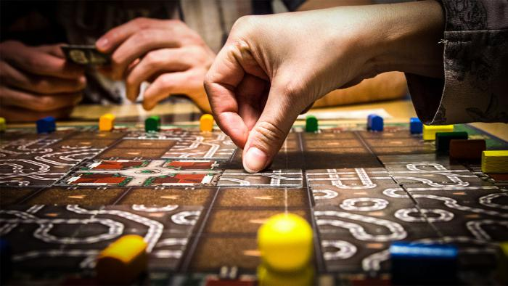
Первый Этап закончен! Давайте подведем итоги! Кто на сколько шагов продвинулся по карте острова?

Slide 15
ЭТАП ВТОРОЙ
Этот этап состоит из 5 вопросов
За каждый правильный ответ на этом этапе команды получают по 3 очка.
Максимальное количество очков – 15.
На данном этапе к каждому вопросу будут прилагаться варианты ответов.

Slide 16
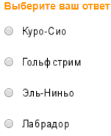
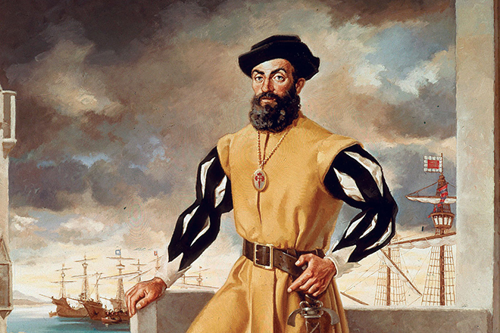
ВОПРОС 1: Как вы думаете, что описано М.Ф. Магелланом в следующем отрывке из его книги?
Есть река в океане: она не высыхает во время сильных засух и не разливается во время самого большого половодья. Берегами и руслом ее служат слои холодной воды, между которыми быстро струятся ее теплые синие воды. Нигде на земном шаре нет столь величественного потока. Он быстрее Амазонки, стремительнее Миссисипи, и масса обеих этих рек, взятых вместе, не составит тысячной доли объема воды, который несет он.

Slide 17
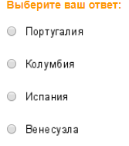
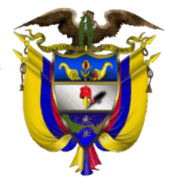
ВОПРОС 2: На гербе какой страны изображен корабль с поднятыми парусами, символизирующий плавание Колумба, и рог изобилия, из которого сыплются зерна кофе, символизирующие главный экспортный товар наряду с изумрудами, по экспорту которых она занимает первое место в мире?

Slide 18
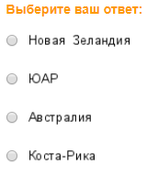
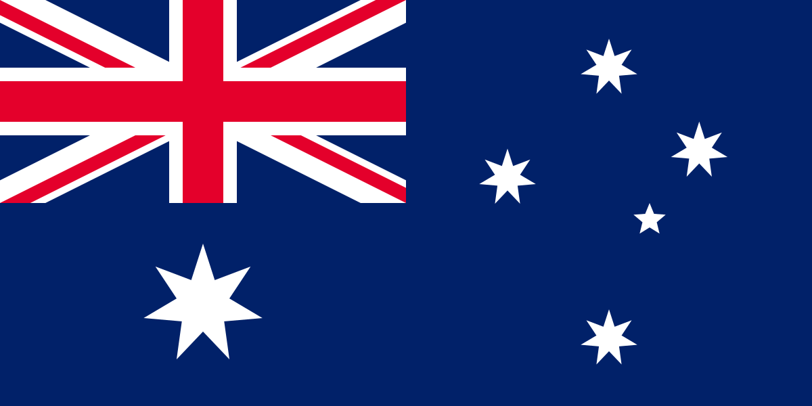
ВОПРОС 3: История какого государства началась с того, что 11 английских судов, проплыв 8 месяцев и 1 неделю, в январе 1788 г. высадили на берег 756 арестантов, а также солдат охраны, тогда же был поднят британский флаг?

Slide 19
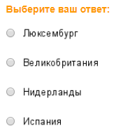
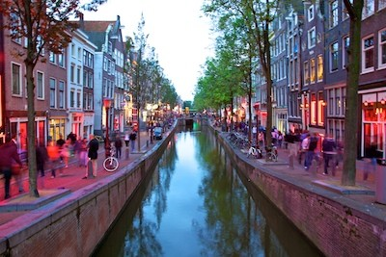
ВОПРОС 4: Какая страна, ставшая в XVI в. первой в мире буржуазной республикой, в настоящее время является конституционной монархией? Эта страна известна также как Голландия.

Slide 20
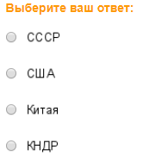
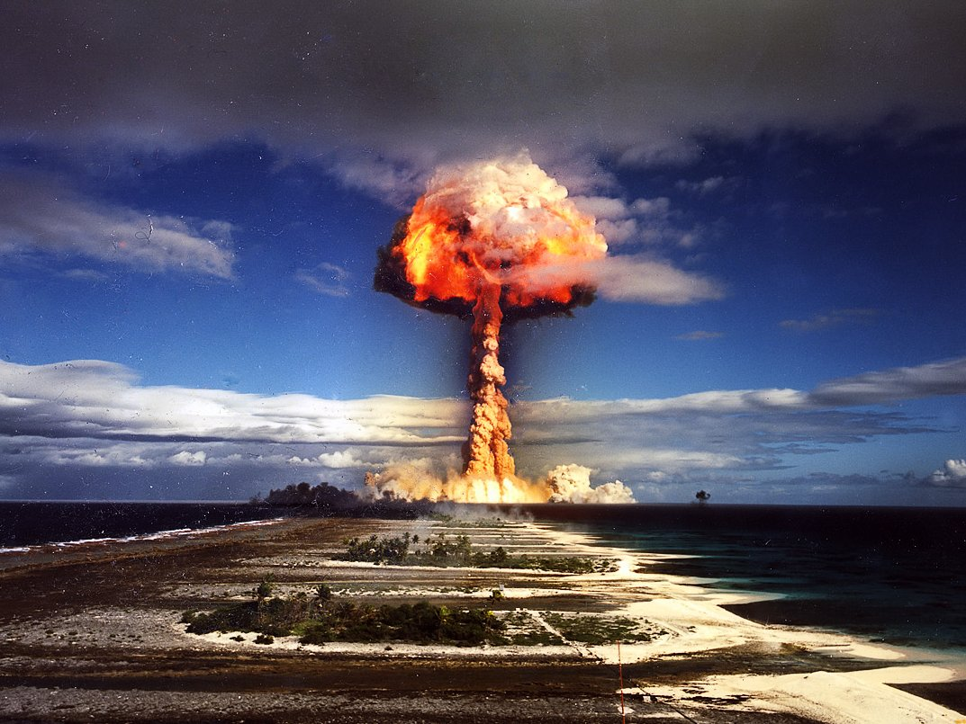
ВОПРОС 5: Какая страна осуществила наибольшее количество ядерных испытаний? Ею был проведен первый в мире ядерный взрыв в 1945 году и первый подводный и надводный ядерный взрыв в 1946 году.

Slide 21
Второй Этап закончен! Давайте подведем итоги! Кто на сколько шагов продвинулся по карте острова?

Slide 22
ЭТАП ТРЕТИЙ
Этот этап состоит из 3 вопросов
За каждый правильный ответ на этом этапе команды получают по 10 очков.
Максимальное количество очков – 30.
На данной этапе участникам предстоит определить страну по краткому описанию.

Slide 23
Вопрос 1: Многонациональная страна Южной Азии. Полуостровное государство, относится к числу развивающихся; по территории занимает седьмое место в мире. Мировой лидер по запасам радиоактивного сырья: урана и тория. Типично аграрная страна и вместе с тем — мировой лидер в электронной промышленности и в информационных технологиях: по числу специалистов в области компьютерного программирования занимает второе место после США.

Slide 24
ВОПРОС 2: Унитарная парламентская монархия. Государство — крупнейший поставщик на мировом рынке наукоемкой продукции, почти полностью базируется на собственных энергоресурсах. Занимает первое место в Европе (без России) по запасам первичных источников энергии и третье место в Европе (без СНГ) по запасам каменного угля; 9/10 грузоперевозок приходится на морской транспорт.

Slide 25
Вопрос 3: Страна расположена в центре Европы. Она граничит с девятью государствами, и природными границами ее являются два отрезка береговой линии на севере, река Рейн на юго-западе и Баварские Альпы на юго-востоке. Это плодородная земля с широкими могучими реками и густыми лесами. Благодаря богатым природным ресурсам, она стала одной из самых высокоразвитых промышленных стран в мире. Ее народ оказал огромное влияние на культуру Западной Европы, особенно на музыку, литературу и архитектуру, а ученые сделали множество важных открытий в области химии, физики и медицины.

Slide 26
Третий Этап закончен! Давайте подведем итоги! Кто на сколько шагов продвинулся по карте острова?

Slide 27
ДОПОЛНИТЕЛЬНЫЕ Вопросы
1. Выделите ответ, в котором верно указаны три крупнейшие по численности населения страны мира:
а) Россия, Китай, США; в) Китай, Индия, США;
б) Индия, Россия, ФРГ; г) Китай, Бразилия, Канада.
2. Какая из стран не входит в «большую восьмерку»?
а) США; в) Канада;
б) Бразилия; г) Италия.
3. Назовите столицу Канады:
а) Монреаль; в) Торонто;
б) Оттава; г) Виннипег.

Slide 28
ДОПОЛНИТЕЛЬНЫЕ Вопросы
4. Главной «горячей точкой» мира является:
а) Европа; в) Ближний Восток;
б) Южная Америка; г) Австралия.
5. Какой регион занимает первое место по развитию туризма?
а) Западная Европа; в) Австралия;
б) Северная Америка; г) Латинская Америка.
6. Установите соответствие между страной и её столицей:
1. Мексика А) София
2. Египет Б) Рим
3. Италия В) Мехико
4. Болгария Г) Каир

Slide 29
ДОПОЛНИТЕЛЬНЫЕ Вопросы
7. Выделите ответ, в котором верно указаны три крупнейшие по площади страны мира:
а) Россия, Канада, Китай; в) Китай, Индия, США;
б) Индия, Китай, ФРГ; г) Австралия, Бразилия, Канада.
8. Укажите государство монархию:
а) Россия; в) Польша;
б) Франция; г) Великобритания.
9. Какая из стран относится к крупнейшим экспортерам риса?
а) Франция; в) Канада;
б) Китай; г) все три страны.
10. Установите соответствие между страной и её столицей:
1. Япония А) Мадрид
2. Польша Б) Афины
3. Испания В) Варшава
4. Греция Г) Токио

